Slide 1
자료구조 4주차 과제
20781015 이주민

Slide 2
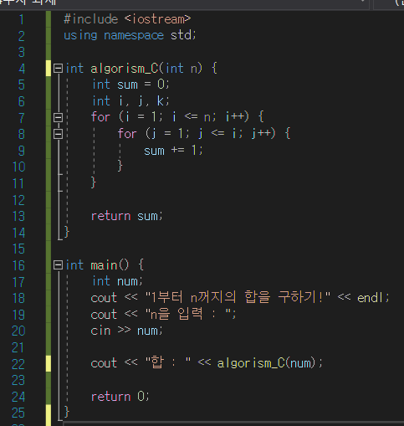
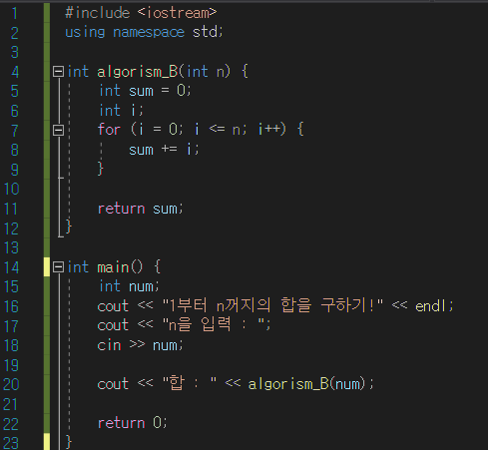
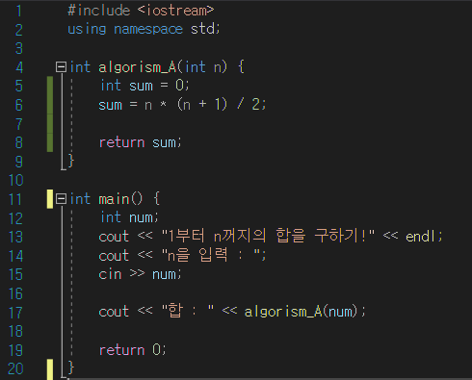
1. 각 알고리즘을 함수로 구현

Slide 3
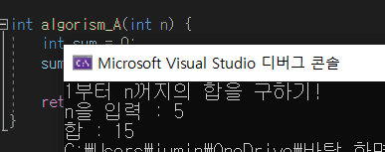
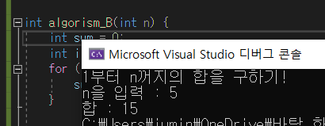
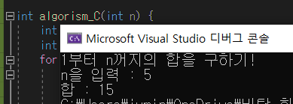
2. 비교적 작은n에 대해 각 함수를 호출하여 세 알고리즘의 계산결과가 동일함을 확인

Slide 4
3. 세 알고리즘 시간복잡도 이론적 분석 및 빅오표기법
 | 알고리즘A | 알고리즘B | 알고리즘C
대입연산 | n | n | 1/2n**2+1/2n
덧셈연산 |  | n | 1/2n**2+1/2n
곱셈연산 | n
전체연산수 | 2n | 2n | n**2+n
빅오표기법 | n | n | n**2
알고리즘A 와 알고리즘B는 동일한 시간, 알고리즘C는 두 알고리즘보다 더 실행시간이 길 것이다.

Slide 5
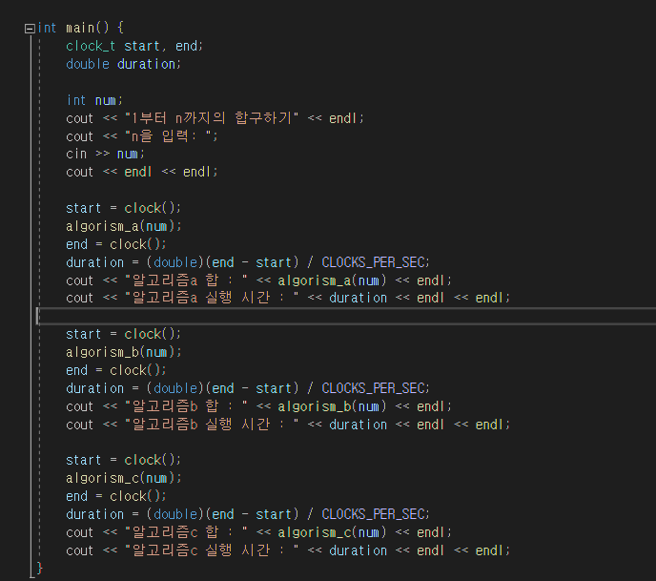
4. 각 알고리즘 실제 실행 시간 측정하여
이론적 분석과 같은지 조사

Slide 6
4. 각 알고리즘 실제 실행 시간 측정하여
이론적 분석과 같은지 조사
알고리즘A 와 알고리즘B는 동일한 시간,
알고리즘C는 두 알고리즘보다 더 실행시간이 길음

Slide 7
감사합니다.

